Slide 1
たのしいコンピュータ プログラミング
君にもできる
シューティングゲーム
木更津高専 情報工学科
1日体験入学

Slide 2
目次
プログラミングを体験しよう
最初にこれから作るゲームで遊んでみよう
Processingを起動してみよう
簡単な表示をしてみよう
画像を表示しよう
プログラミングに慣れてみよう
変数を理解しよう
if文を理解しよう
画像を動かしてみよう
簡単シューティングゲームを作ってみよう
弾を打ってみよう
敵を出現させてみよう
敵と弾の当たり判定を作ろう
本格シューティングゲームをいじってみよう
Processingのインストール
サンプルプログラムの紹介

Slide 3
細かい内容
プログラミングを体験しよう
最初に本格シューティングゲームで遊ぶ．ソースも見る．でも難しい．体験入学は１時間しかない．では，簡単なやつは？
最初にこれから作るゲームで遊ぶ．ソースをみる．これならできそう？では，１時間でここまでを理解してみよう！
Processingを起動してみよう
簡単な表示をしてみよう
プログラミングに慣れてみよう
変数を理解しよう
if文を理解しよう
画像を表示しよう
簡単シューティングゲームを作ってみよう
画像を動かしてみよう
弾を打ってみよう
敵を出現してみよう
敵と弾の当たり判定を作ろう
本格シューティングゲームをいじってみよう
Processingのインストール
サンプルプログラムの紹介

Slide 4
1. プログラミングを体験しよう！
最初にこれから作るゲームで遊んでみよう

Slide 5

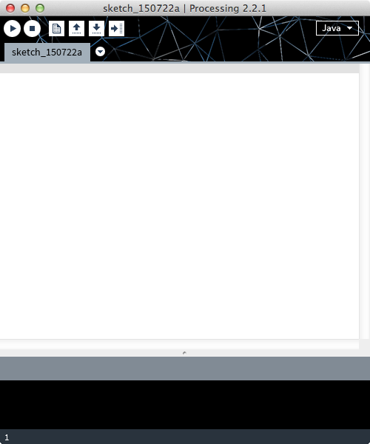
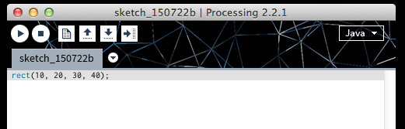
Step1-1 Processingの起動
とにかく，まず動かしてみよう！
デスクトップ上の次のアイコンをダブルクリックしてみよう．
Processingが立ち上がります．
Step2. 四角形を描く
先ほど起動したウィンドウの白い部分①に次の1行を入力して，実行ボタン②を押してみよう．
②実行ボタン
①プログラムを書く

Slide 6
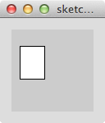
rect(10, 20, 30, 40);
すると，次のようなウィンドウが表示されます．これで「初めてのプログラム」が完成しました．
Step3. プログラムの意味を理解してみよう
このプログラムの意味は次のようになります．
rect(10, 20, 30, 40);
rect(四角形の左上頂点のx座標,
四角形の左上頂点のy座標,
四角形の横（x方向）の長さ,
四角形の縦（y方向）の長さ);
座標(0, 0)
x軸
横の長さ:30
縦の長さ:40
座標(10, 20)
y軸
y軸は正負の向きが違うので注意．
下方向がプラスになります
Step4. 正方形を描いてみよう
では，正方形を描いてみましょう．さらに，ウィンドウの右下の方に描いてみましょう
rect(70, 80, 50, 50);

Slide 7
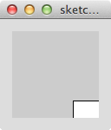
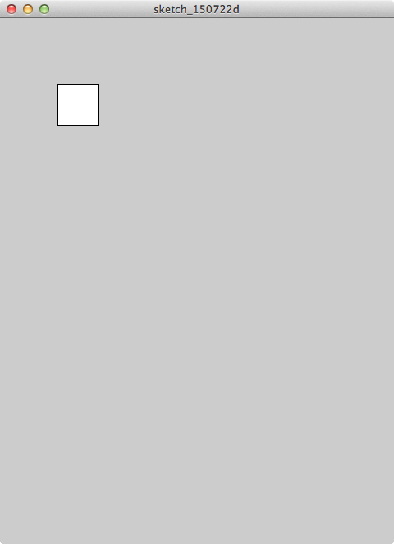
Step5. ウィンドウを大きくしてみよう
先ほどのプログラムでは正方形がはみ出てしまいました．そこで，ウィンドウを大きくしてみましょう．
size(480, 640);
rect(70, 80, 50, 50);
size(x方向のサイズ, y方向のサイズ);
座標(0, 0)
x軸
横の長さ:50
縦の長さ:50
座標(70, 80)
ウィンドウの縦の長さ:640
y軸
ウィンドウの横の長さ:480
Step6. シューティングゲームのような配置にしてみよう．

Slide 8
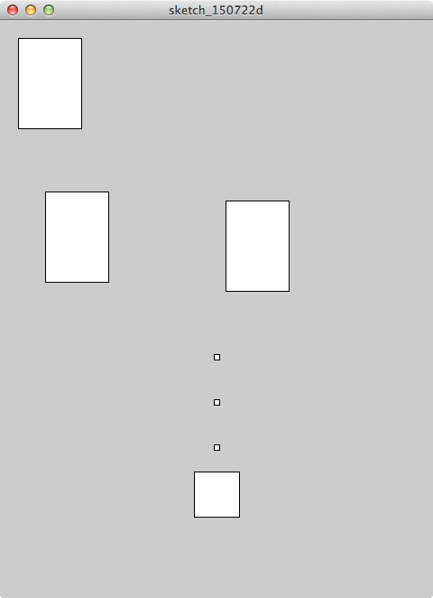
size(480, 640);
rect(20, 20, 70, 100);
rect(50, 190, 70, 100);
rect(250, 200, 70, 100);
rect(240-25, 500, 50, 50);
rect(240-3, 370, 6, 6);
rect(240-3, 420, 6, 6);
rect(240-3, 470, 6, 6);
座標(20, 20)
100
70
座標(50, 190)
座標(250, 200)
座標(237, 370)
6 x 6 の正方形
座標(237, 420)
座標(237, 420)
座標(215, 25)
50 x 50 の正方形
ウィンドウサイズが480なので真ん中までは240となる．
正方形の長さが50なので，その半分をx軸の負方向にずらすと，
正方形が真ん中に配置される．

Slide 9
プログラミングに慣れてみよう！
Step1. 変数を用意してみよう

Slide 10
本格シューティングゲームのプログラムをいじってみよう！

Slide 11
自宅でもプログラミングをやってみよう！

